Slide 1

ПРОЕКТ
«Сохрани свое здоровье»
средняя группа
Подготовили:
Фомина Н.В, Мякина С.С
(воспитатель, инструктор по физической культуре).

Slide 2
Актуальность
Самой актуальной на сегодняшний день является укрепление здоровья детей. Из года в год увеличивается количество детей не только с врожденными заболеваниями, но и с приобретенными в процессе жизни дефектами здоровья.
В связи с этим нами был разработан проект «Сохрани свое здоровье», девизом которого является «Ты счастлив завтра, если думаешь о здоровье сегодня!»

Slide 3
Тип проекта:
Познавательно-творческий
Групповой
Краткосрочный ( март)
Участники: педагоги, дети, родители.
Цель проекта:
Формирование представлений у детей о здоровом образе жизни,
умение заботиться о своем здоровье.

Slide 4
Задачи:
Образовательные
Познакомить детей со здоровым образом жизни.
Рассказать детям о витаминах и полезных продуктах.
Обучить некоторым правилам оказания 1 мед. помощи в случае травм.
Воспитательные
Выработать привычку к ежедневным правилам ухода за телом, приема гигиенических процедур.
Развивающие
Формировать навыки ухода за телом, создавать условия для закаливания.

Slide 5
Ожидаемый результат
Иметь простейшие представления о мероприятиях, направленных на укрепление здоровья (соблюдение режима, правильное питание , чистота тела, спорт).
Приобретенные навыки помогут осознанно выбрать здоровый образ жизни, что позволит снизить заболеваемость детей.
Повышение речевой активности, активизации словаря.
Повысится заинтересованность родителей в ведении здорового образа жизни своего ребенка.

Slide 6
Этапы проекта
Подготовительный:
Цель: Формирование мотива к предстоящей деятельности.
Задачи:
Определить цель и задачи проекта
Обсуждение цели и задач с участниками проекта
Подбор методической и научно- популярной литературы по теме
Подбор демонстрационного материала
Составление плана по организации детской деятельности
Ознакомление родителей с темой и задачами проекта
Сбор фотографий детей, занимающихся дома физкультурой.

Slide 7
Практический этап:
Цель: Воспитывать желание у детей заниматься физическими упражнениями
Задачи:
Уточнение знаний у детей о здоровом образе жизни
Активизация словаря по теме «ЗОЖ»
Вовлечение родителей в сотрудничество с воспитателем

Slide 8
Подбор методической литературы, дидактических игр, художественной литературы
Беседы:
«Что такое здоровье?», «Зачем нужна зарядка и физкультура?», «Где живут витамины?», «Здоровые зубы и уход за ними», «Что у вас внутри», «Полезные продукты», «Правила личной гигиены»
Заучивание стихотворений
Загадки
Чтение художественной литературы:«Сказка про то, как белка всех зверей приучила к зарядке», «Волшебные витамины для Винни Пуха», «Случай на Южном полюсе», «Зубик-зазнайка», «Твой носовой- платок», «Как Миша Маша учились мыть руки», «Друзья здоровья», «Необычный огород», «Про умное здоровье».

Slide 9
Дидактические игры:
«Веселая гимнастика», Посмотри и запомни», «Волшебная вата»,
«Узнай по вкусу», «Что полезно», «Научись быть сильным», «Как вырасти здоровым», «Найди опасные предметы»
Заключительный этап:
Анализ проектной деятельности и оценка результатов эффективности данного проекта
Спортивное развлечение «Здоровье – это важно»

Slide 10
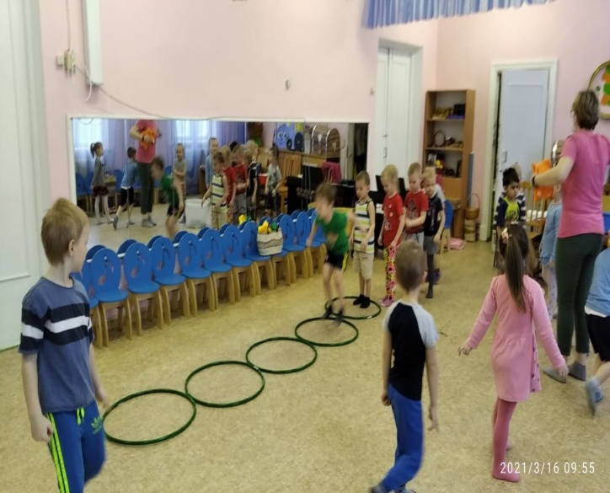
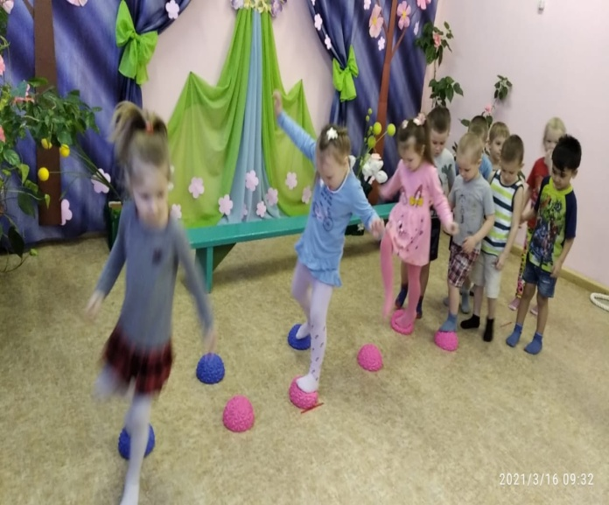
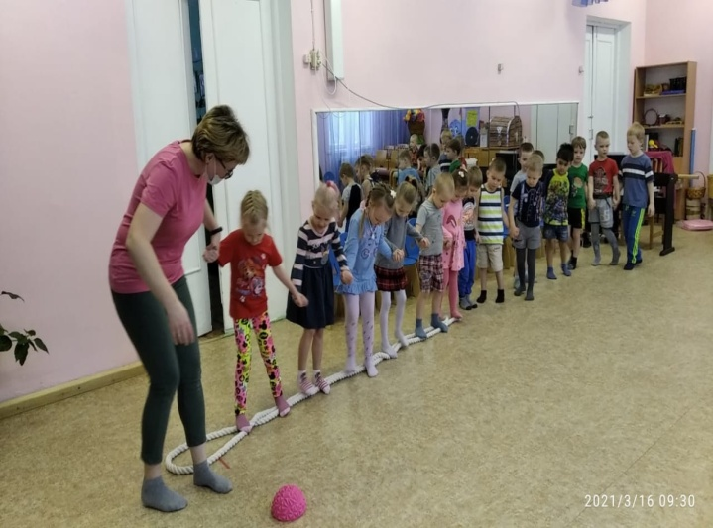
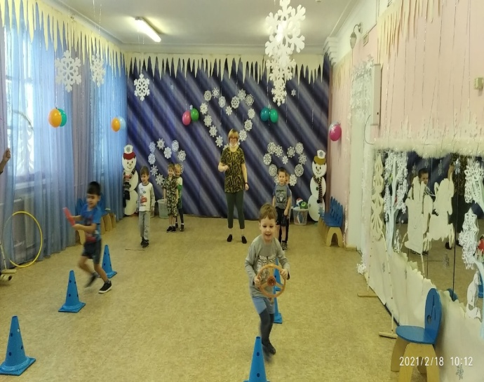
ФИЗКУЛЬТУРНЫЕ ЗАНЯТИЯ

Slide 11
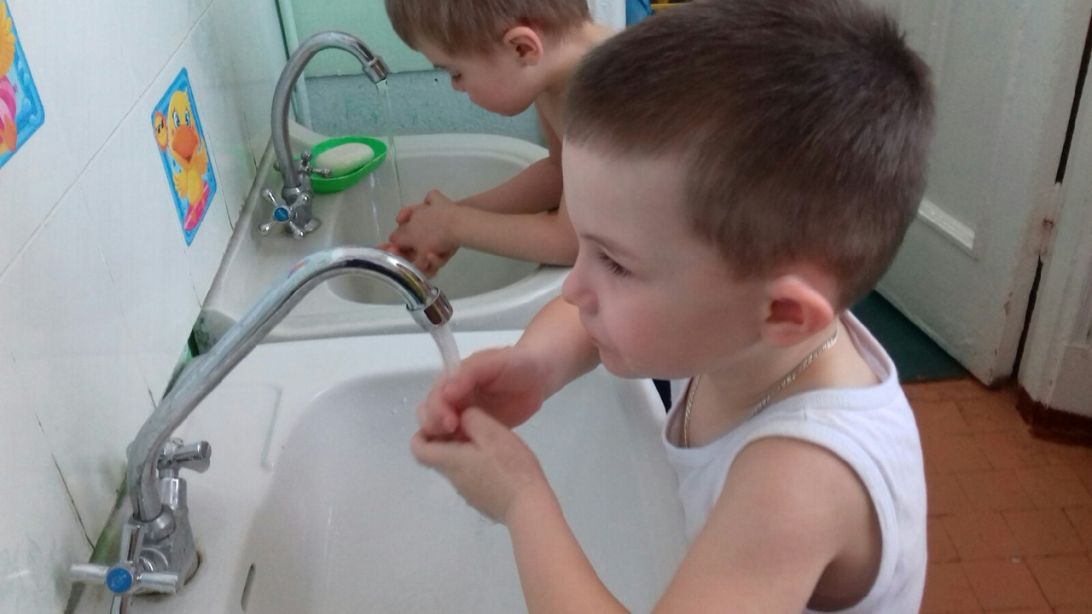
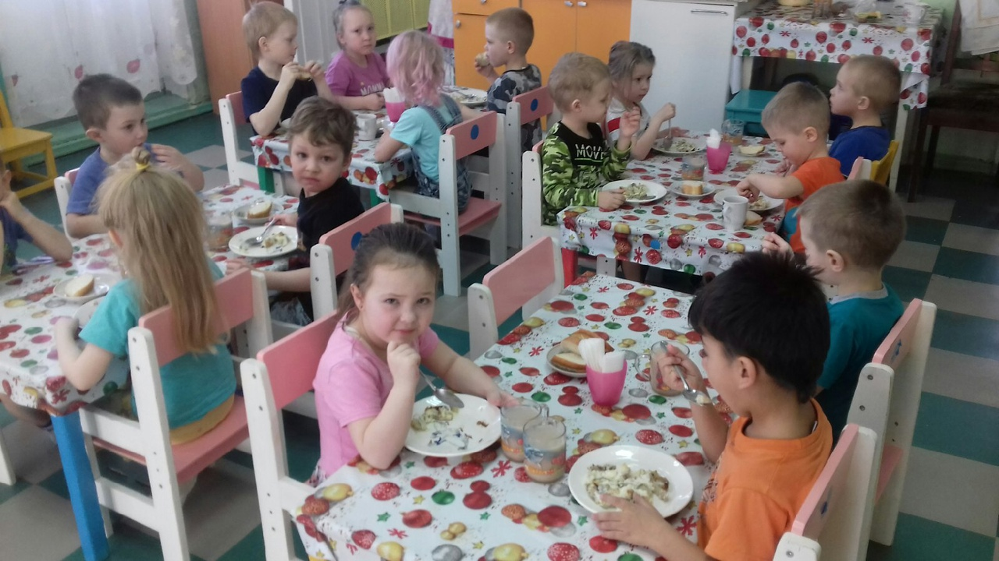
ЗАКАЛИВАНИЕ ЗДОРОВОЕ ПИТАНИЕ

Slide 12
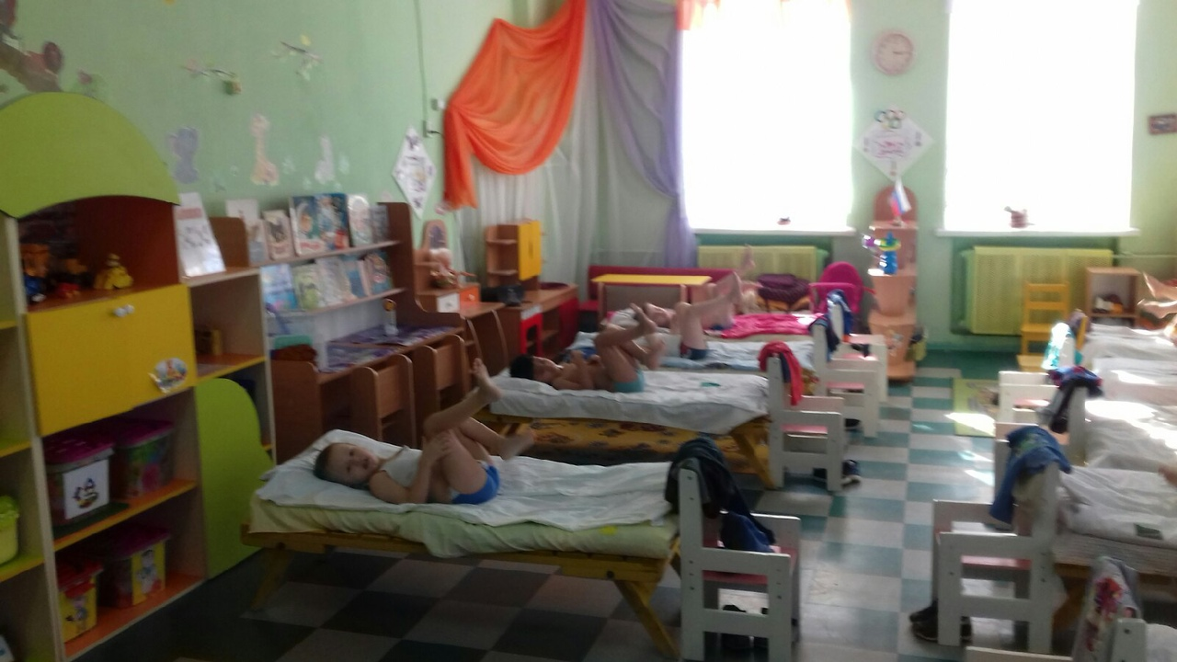
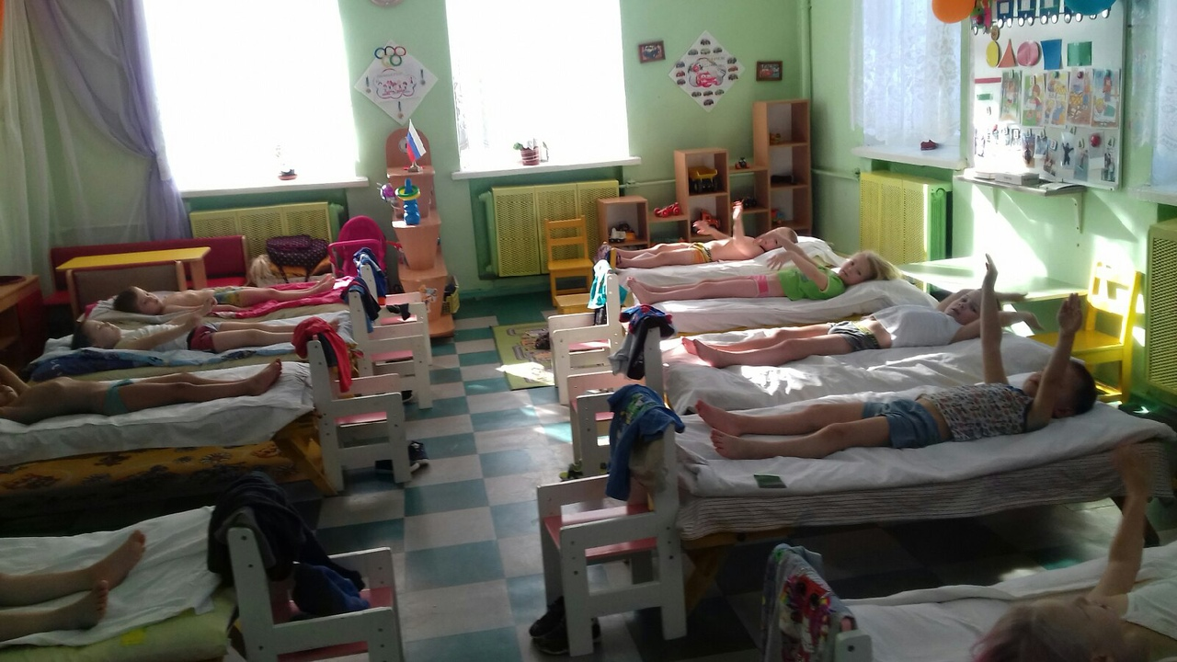
Гимнастика пробуждения

Slide 13
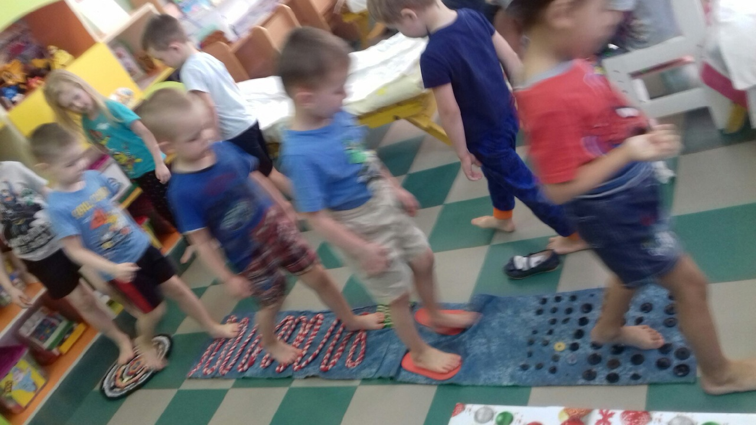
Дорожка здоровья

Slide 14
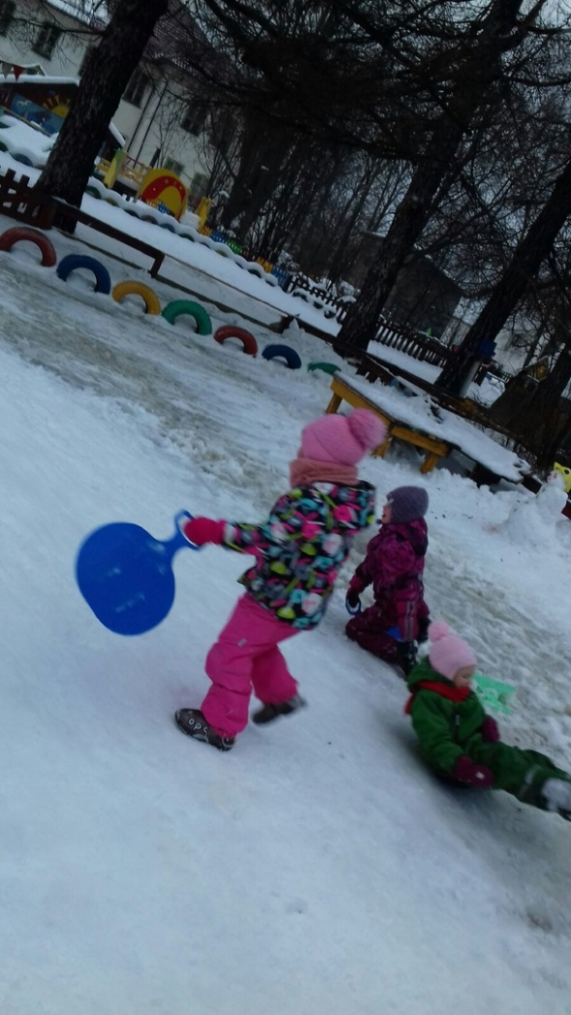
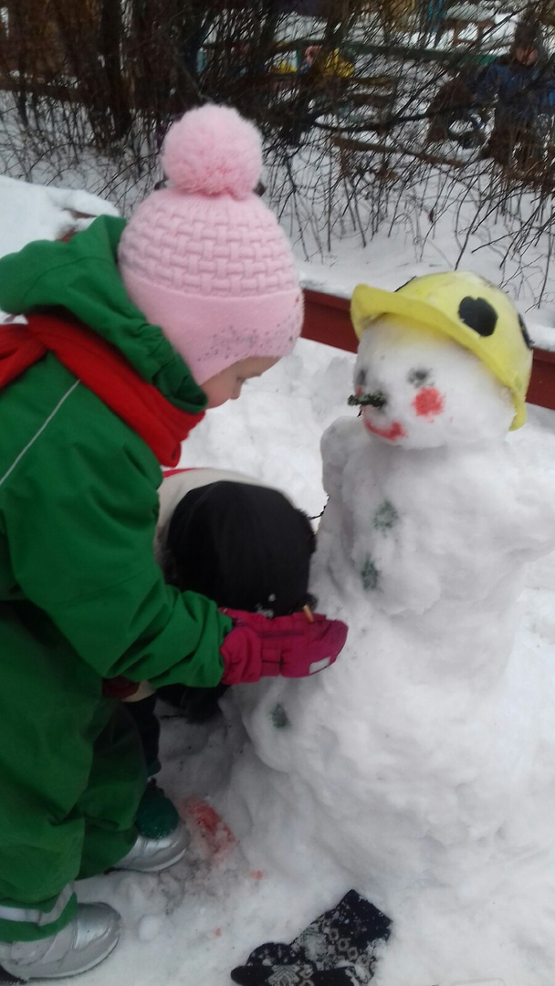
Игры на воздухе, прогулка

Slide 15
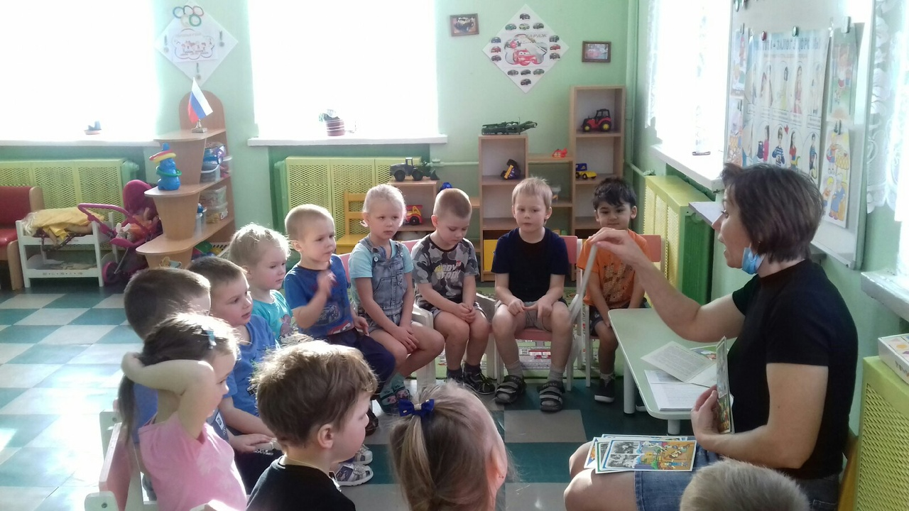
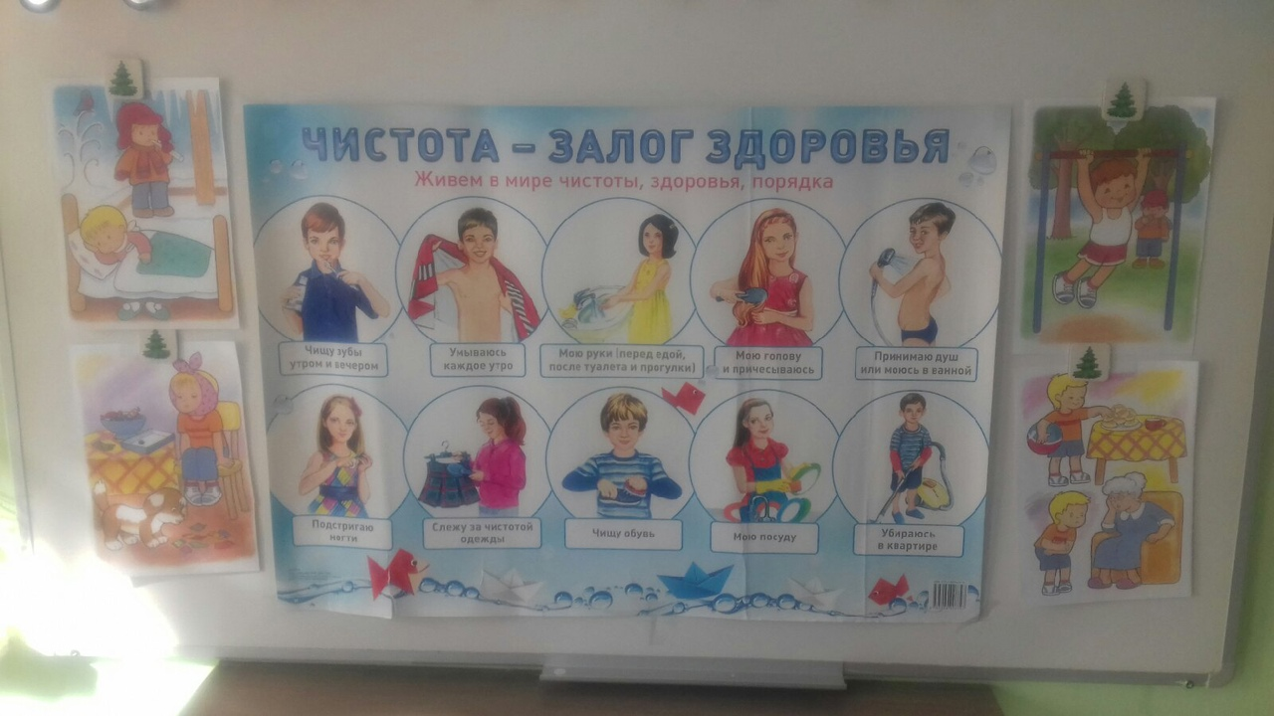
Беседа о здоровом образе жизни

Slide 16
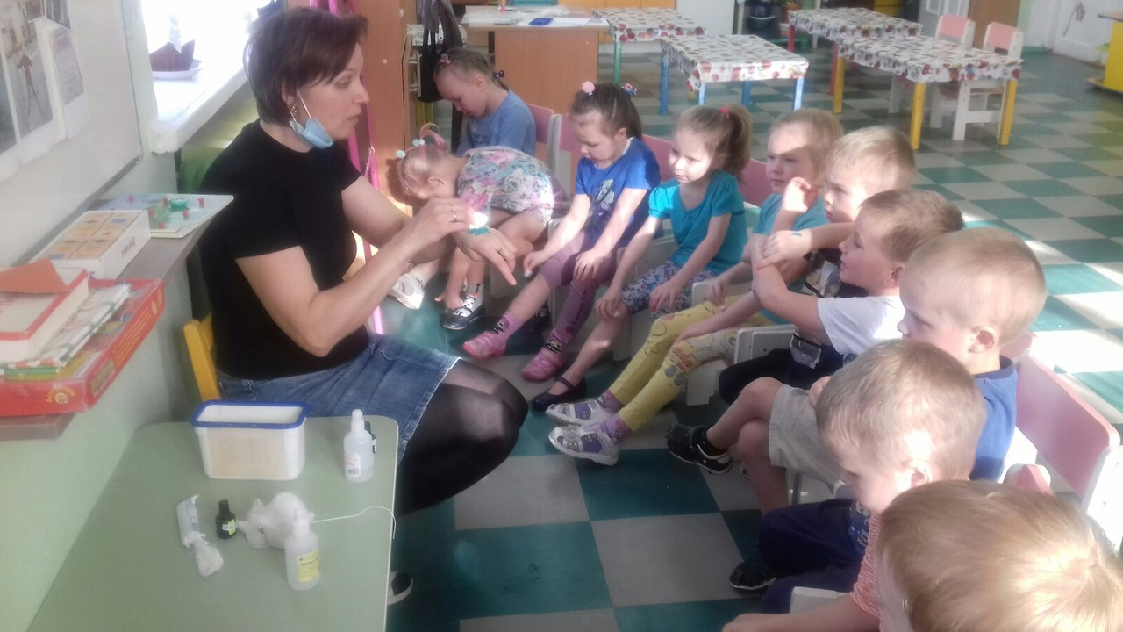
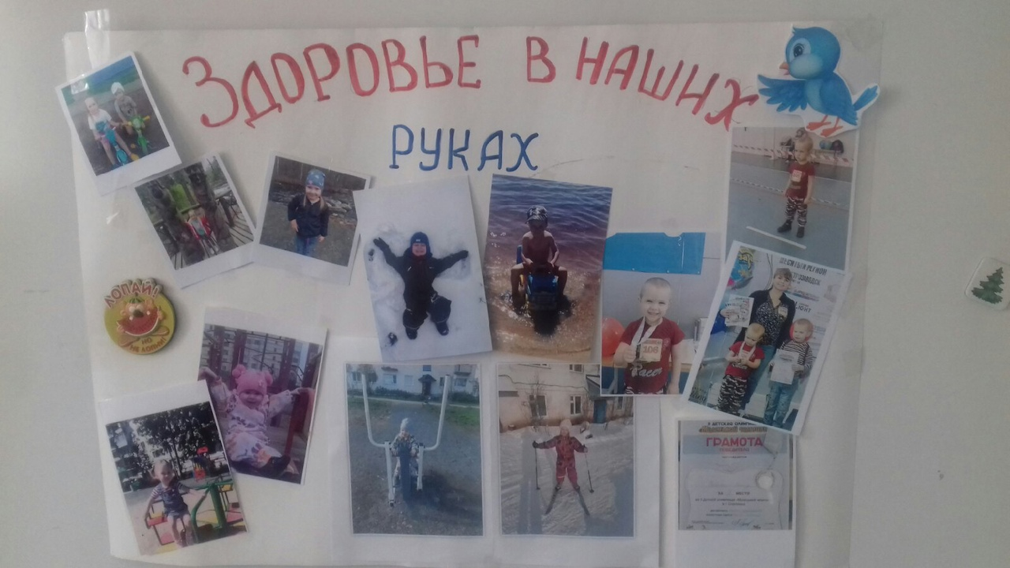
«Скорая помощь»

Slide 17
Спасибо за внимание!

